Slide 1
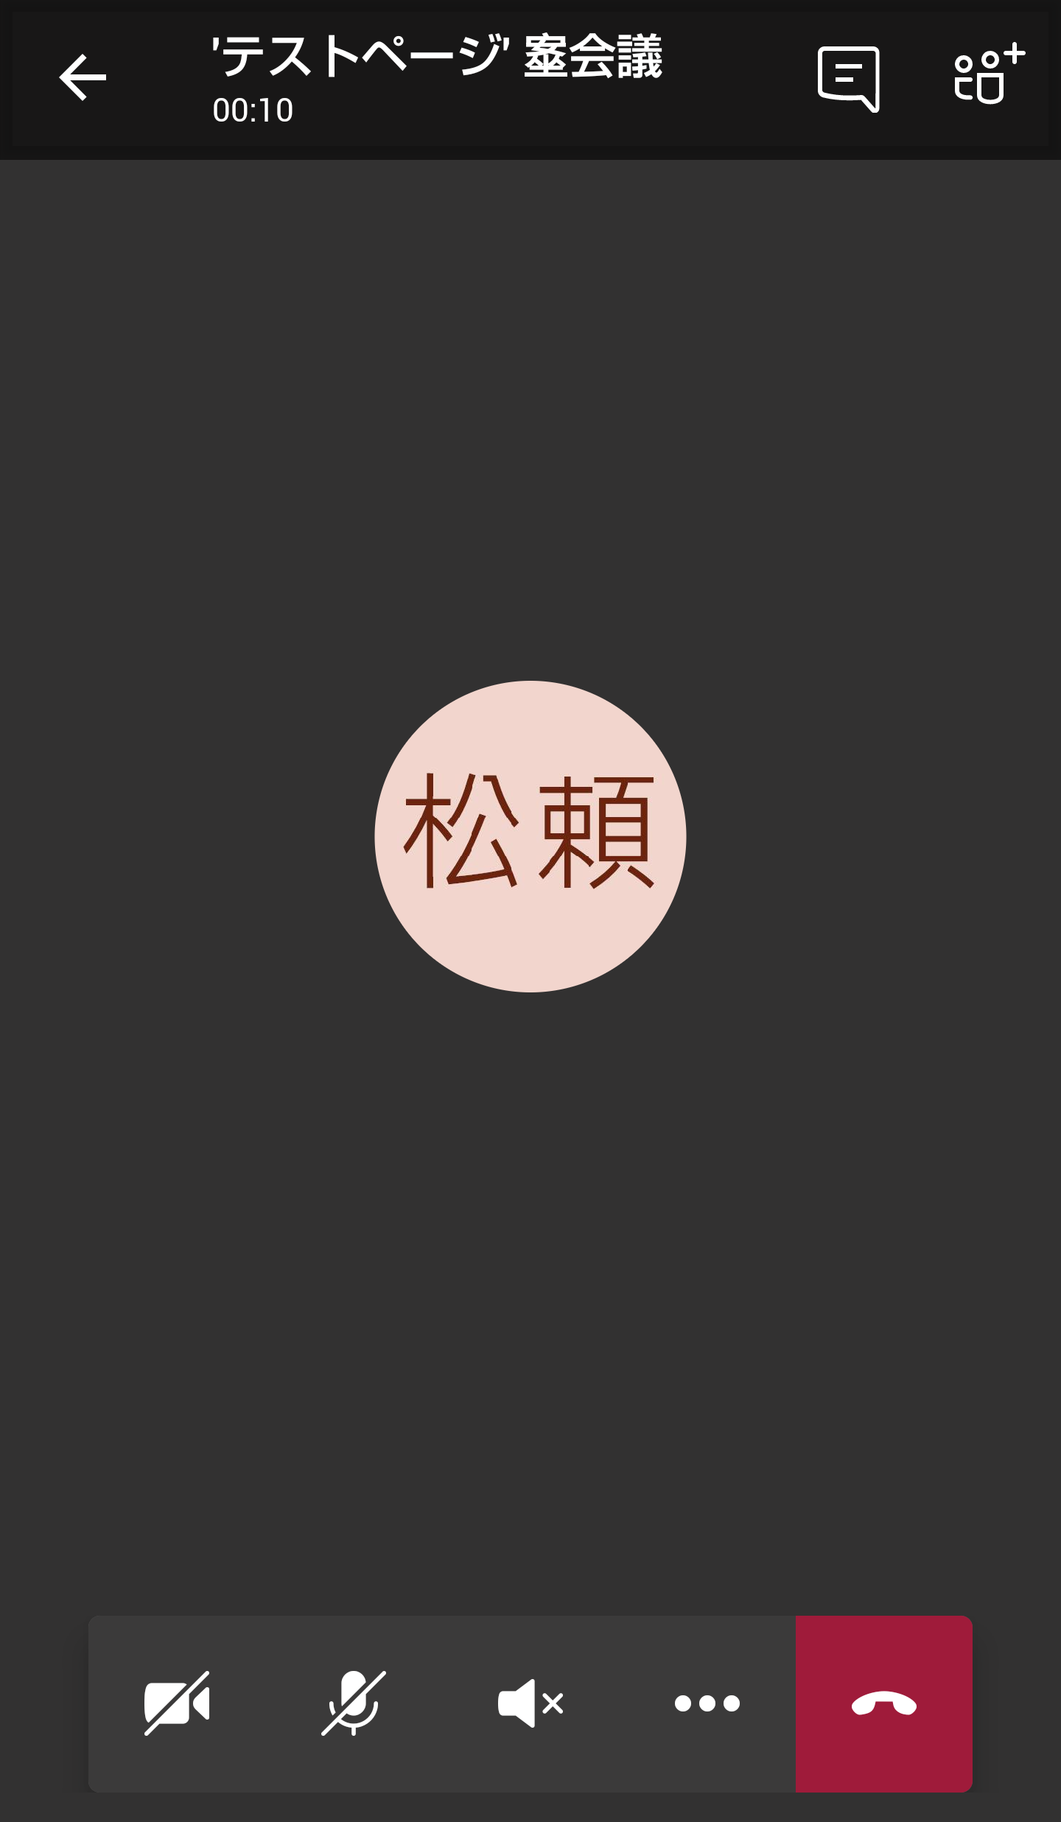
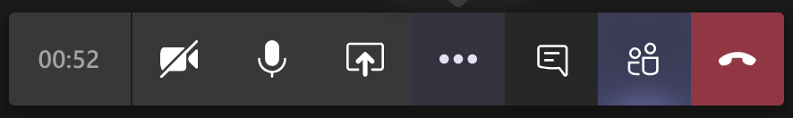
遠隔授業開始に際して（関連資料）
『会話の表示』をタップ
・授業スライド
→ 『情報処理特論Ⅱ第3回
授業スライド.pdf』
・出欠確認表（第3回）
→ 「投稿」欄から
10:45までに提出！

Slide 2
リレーショナル代数
第3回授業

Slide 3
教科書で利用されている 例題データベース（会員情報）
逗 子：ずし
秦 野：はだの
上荻野：かみはぎの
X会員 XMemberT
X家族 XFamilyT
会員ID | 名前 | 続柄 | 年齢
MemberID | Name | Relation | Age
X001 | 横浜○ | 妻 | 30
X001 | 横浜△ | 子 | 4
X002 | 横須賀◇ | 父 | 44
X002 | 横須賀▽ | 母 | 42
X005 | 泰野□ | 妻 | 40
会員ID | 名前 | 年齢 | グループ 名 | グループ リーダID
Member ID | Name | Age | GName | GLeader ID
X001 | 横浜 | 36 | A | X003
X002 | 横須賀 | 18 | A | X003
X003 | 厚木 | 26 | A | X003
X004 | 川崎 | 31 | B | X005
X005 | 秦野 | 42 | B | X005
X006 | 鎌倉 | 22 | B | X005
X007 | 逗子 | 39 | B | X005
S001 | 葉山 | 25 | NULL | NULL
S002 | 三浦 | 27 | NULL | NULL
会員ID | 名前 | 年齢 | グループ 名 | グループ リーダID
MemberID | Name | Age | GName | Gleader ID
Y001 | 森里 | 30 | C | Y001
Y002 | 上萩野 | 30 | C | Y001
S001 | 葉山 | 25 | NULL | NULL
S002 | 三浦 | 27 | NULL | NULL
Y会員 YMemberT

Slide 4
教科書で利用されている 例題データベース（注文記録一覧）
注文 OrderT
注文明細 DetailT
注文番号 | 日付 | 会社ID
OrderID | ODate | OCorpID
16001 | 2008-04-15 | A011
16002 | 2008-05-08 | B112
16003 | 2008-05-17 | A011
16004 | 2008-06-20 | A012
注文番号 | 商品名 | 価格 | 数量
OrderID | Item | Price | Qty
16001 | パソコン | 100 | 2
16001 | MOドライブ | 50 | 1
16001 | テーブルタップ | 2 | 4
16001 | ディスプレイ | 45 | 2
16002 | ディジタルカメラ | 30 | 1
16002 | CFメモリ | 10 | 2
16003 | フィルター | 6 | 2
16003 | パソコン | 90 | 3
16004 | ノートパソコン | 190 | 1
16004 | キャリアー | 5 | 1
16004 | バッテリー | 9 | 1
16004 | ディスプレイ | 40 | 3
パソコンセット
PCsetT
会社 CorpT
会社ID | 会社名 | 会社住所
CorpID | CorpName | CorpAddr
A011 | 丹沢商会 | 秦野市XX
A012 | 大山商店 | 伊勢原市YY
B112 | 中津屋 | NULL
C113 | 墨田書店 | 東京都ZZ
商品名
Item
パソコン
ディスプレイ

Slide 5
本日のテーマ （【】は教科書の節番号）
リレーショナル代数【2.5】
（一般的な）集合演算
（リレーショナル代数の）特有演算
各演算の仕組みについて【2.5】
演算可能な条件について
各演算の概要と具体例の説明

Slide 6
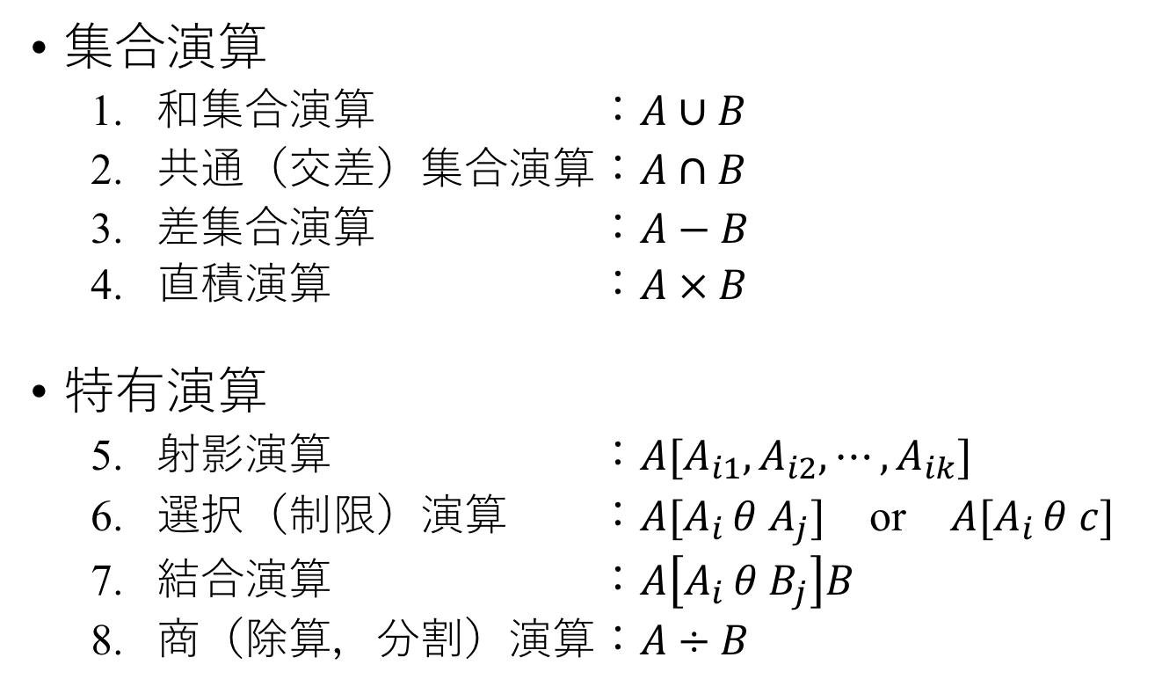
リレーショナル代数
集合演算
和集合演算 ：$A∪B$
共通（交差）集合演算：$A∩B$
差集合演算 ：$A−B$
直積演算 ：$A × B$
特有演算
射影演算 ：$A[A_{i1},A_{i2},⋯,A_{ik}]$
選択（制限）演算 ：$A[A_{i }θ A_{j}]$ or $A[A_{i }θ c]$
結合演算 ：$A\left[A_{i }θ B_{j}\right]B$
商（除算，分割）演算：$A÷B$
和両立

Slide 7
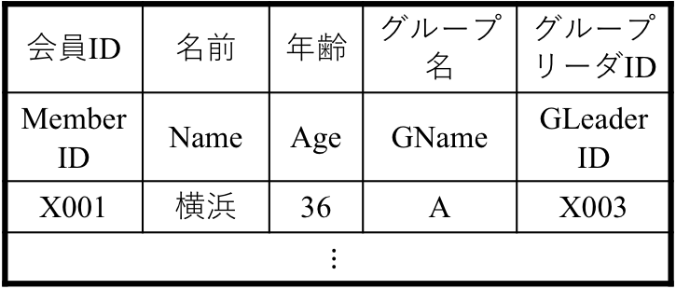
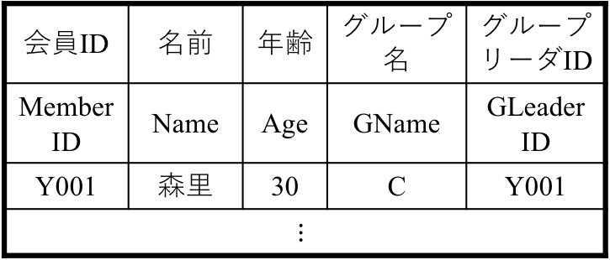
和両立 (Union Compatible)
互いのリレーションのスキーマが等しい
次数（列数：属性数）が等しい
各属性に対してドメイン（表記規則）が等しい
X 会員 XMemberT
Y 会員 YMemberT
会員ID | 名前 | 年齢 | グループ 名 | グループ リーダID
Member ID | Name | Age | GName | GLeader ID
X001 | 横浜 | 36 | A | X003
$$⋮$$
会員ID | 名前 | 年齢 | グループ 名 | グループ リーダID
Member ID | Name | Age | GName | GLeader ID
Y001 | 森里 | 30 | C | Y001
$$⋮$$
1
2
3
4
5
1
2
3
4
5
ドメイン：数値
ドメイン：文字列

Slide 8
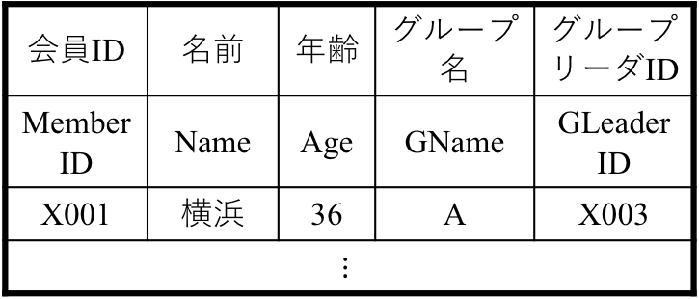
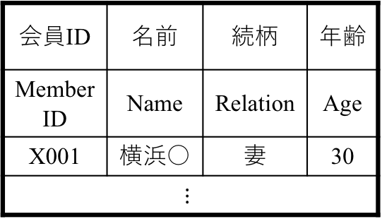
和両立 (Union Compatible)
互いのリレーションのスキーマが等しい
次数（列数：属性数）が等しい
各属性に対してドメイン（表記規則）が等しい
X 会員 XMemberT
X 家族 XFamilyT
会員ID | 名前 | 年齢 | グループ 名 | グループ リーダID
Member ID | Name | Age | GName | GLeader ID
X001 | 横浜 | 36 | A | X003
$$⋮$$
会員ID | 名前 | 続柄 | 年齢
Member ID | Name | Relation | Age
X001 | 横浜○ | 妻 | 30
$$⋮$$
1
2
3
4
5
1
2
3
4
①の条件を満たさないので、「和両立」でない
→ 和集合・共通集合・差集合の各演算はできない

Slide 9
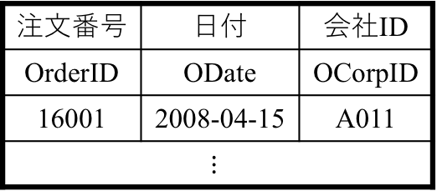
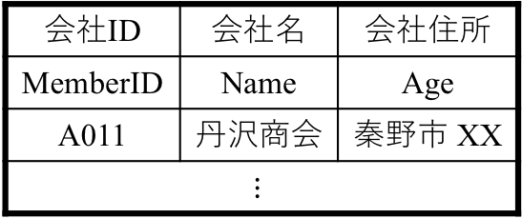
和両立 (Union Compatible)
互いのリレーションのスキーマが等しい
次数（列数：属性数）が等しい
各属性に対してドメイン（表記規則）が等しい
注文 OrderT
会社 CorpT
注文番号 | 日付 | 会社ID
OrderID | ODate | OCorpID
16001 | 2008-04-15 | A011
$$⋮$$
会社ID | 会社名 | 会社住所
MemberID | Name | Age
A011 | 丹沢商会 | 秦野市 XX
$$⋮$$
1
2
3
1
2
3
ドメイン：数値
ドメイン：文字列
②の条件を満たさないので、「和両立」でない

Slide 10
和両立 (Union Compatible)
互いのリレーションのスキーマが等しい
次数（列数：属性数）が等しい
各属性に対してドメイン（表記規則）が等しい
注文 OrderT
会社 CorpT
注文番号 | 日付 | 会社ID
OrderID | ODate | OCorpID
16001 | 2008-04-15 | A011
$$⋮$$
会社ID | 会社名 | 会社住所
MemberID | Name | Age
A011 | 丹沢商会 | 秦野市 XX
$$⋮$$
1
2
3
1
2
3
文字列
ドメイン：文字列
①・②の条件を満たすので、「和両立」である
→ ただし、出力に意味があるかどうかは別！

Slide 11
和集合演算
X会員 XMemberT
Y会員 YMemberT
会員ID | 名前 | 年齢 | グループ 名 | グループ リーダID
Member ID | Name | Age | GName | GLeader ID
X001 | 横浜 | 36 | A | X003
X002 | 横須賀 | 18 | A | X003
X003 | 厚木 | 26 | A | X003
X004 | 川崎 | 31 | B | X005
X005 | 秦野 | 42 | B | X005
X006 | 鎌倉 | 22 | B | X005
X007 | 逗子 | 39 | B | X005
S001 | 葉山 | 25 | NULL | NULL
S002 | 三浦 | 27 | NULL | NULL
会員ID | 名前 | 年齢 | グループ 名 | グループ リーダID
MemberID | Name | Age | GName | Gleader ID
Y001 | 森里 | 30 | C | Y001
Y002 | 上萩野 | 30 | C | Y001
S001 | 葉山 | 25 | NULL | NULL
S002 | 三浦 | 27 | NULL | NULL
重ねて
1つにまとめる！

Slide 12

和集合演算
XMemberT$∪$YMemberT
会員ID | 名前 | 年齢 | グループ 名 | グループ リーダID
Member ID | Name | Age | GName | GLeader ID
X001 | 横浜 | 36 | A | X003
X002 | 横須賀 | 18 | A | X003
X003 | 厚木 | 26 | A | X003
X004 | 川崎 | 31 | B | X005
X005 | 秦野 | 42 | B | X005
X006 | 鎌倉 | 22 | B | X005
X007 | 逗子 | 39 | B | X005
S001 | 葉山 | 25 | NULL | NULL
S002 | 三浦 | 27 | NULL | NULL
Y001 | 森里 | 30 | C | Y001
Y002 | 上萩野 | 30 | C | Y001
重複するタプル（行）は1つにまとめる！

Slide 13
共通集合（交差集合）演算
X会員 XMemberT
Y会員 YMemberT
会員ID | 名前 | 年齢 | グループ 名 | グループ リーダID
Member ID | Name | Age | GName | GLeader ID
X001 | 横浜 | 36 | A | X003
X002 | 横須賀 | 18 | A | X003
X003 | 厚木 | 26 | A | X003
X004 | 川崎 | 31 | B | X005
X005 | 秦野 | 42 | B | X005
X006 | 鎌倉 | 22 | B | X005
X007 | 逗子 | 39 | B | X005
S001 | 葉山 | 25 | NULL | NULL
S002 | 三浦 | 27 | NULL | NULL
会員ID | 名前 | 年齢 | グループ 名 | グループ リーダID
MemberID | Name | Age | GName | Gleader ID
Y001 | 森里 | 30 | C | Y001
Y002 | 上萩野 | 30 | C | Y001
S001 | 葉山 | 25 | NULL | NULL
S002 | 三浦 | 27 | NULL | NULL
共通するタプル（行）を抽出する

Slide 14

共通集合（交差集合）演算
XMemberT$∩$YMemberT
会員ID | 名前 | 年齢 | グループ 名 | グループ リーダID
MemberID | Name | Age | GName | Gleader ID
S001 | 葉山 | 25 | NULL | NULL
S002 | 三浦 | 27 | NULL | NULL
S001
XMemberT
YMemberT
S002

Slide 15
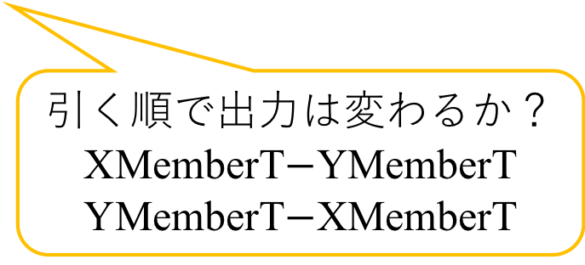
差集合演算
X会員 XMemberT
Y会員 YMemberT
会員ID | 名前 | 年齢 | グループ 名 | グループ リーダID
Member ID | Name | Age | GName | GLeader ID
X001 | 横浜 | 36 | A | X003
X002 | 横須賀 | 18 | A | X003
X003 | 厚木 | 26 | A | X003
X004 | 川崎 | 31 | B | X005
X005 | 秦野 | 42 | B | X005
X006 | 鎌倉 | 22 | B | X005
X007 | 逗子 | 39 | B | X005
S001 | 葉山 | 25 | NULL | NULL
S002 | 三浦 | 27 | NULL | NULL
会員ID | 名前 | 年齢 | グループ 名 | グループ リーダID
MemberID | Name | Age | GName | Gleader ID
Y001 | 森里 | 30 | C | Y001
Y002 | 上萩野 | 30 | C | Y001
S001 | 葉山 | 25 | NULL | NULL
S002 | 三浦 | 27 | NULL | NULL
引く順で出力は変わるか？
XMemberT$−$YMemberT
YMemberT$−$XMemberT

Slide 16


差集合演算
XMemberT$−$YMemberT
YMemberT$−$XMemberT
会員ID | 名前 | 年齢 | グループ 名 | グループ リーダID
Member ID | Name | Age | GName | GLeader ID
X001 | 横浜 | 36 | A | X003
X002 | 横須賀 | 18 | A | X003
X003 | 厚木 | 26 | A | X003
X004 | 川崎 | 31 | B | X005
X005 | 秦野 | 42 | B | X005
X006 | 鎌倉 | 22 | B | X005
X007 | 逗子 | 39 | B | X005
会員ID | 名前 | 年齢 | グループ 名 | グループ リーダID
MemberID | Name | Age | GName | Gleader ID
Y001 | 森里 | 30 | C | Y001
Y002 | 上萩野 | 30 | C | Y001
X001, X002, X003,
X004, X005, X006, X007
Y001
Y002

Slide 17
直積演算
注文 OrderT
会社 CorpT
注文番号 | 日付 | 会社ID
OrderID | ODate | OCorpID
16001 | 2008-04-15 | A011
16002 | 2008-05-08 | B112
16003 | 2008-05-17 | A011
16004 | 2008-06-20 | A012
会社ID | 会社名 | 会社住所
CorpID | CorpName | CorpAddr
A011 | 丹沢商会 | 秦野市XX
A012 | 大山商店 | 伊勢原市YY
B112 | 中津屋 | NULL
C113 | 墨田書店 | 東京都ZZ
異なる（同じ）要素ドメイン同士
全てのパターンを洗い出す

Slide 18

OrderT$×$CorpT
注文番号 | 日付 | 会社ID | 会社ID | 会社名 | 会社住所
OrderID | ODate | OCorpID | CorpID | CorpName | CorpAddr
16001 | 2008-04-15 | A011 | A011 | 丹沢商会 | 秦野市XX
16002 | 2008-05-08 | B112 | A011 | 丹沢商会 | 秦野市XX
16003 | 2008-05-17 | A011 | A011 | 丹沢商会 | 秦野市XX
16004 | 2008-06-20 | A012 | A011 | 丹沢商会 | 秦野市XX
16001 | 2008-04-15 | A011 | A012 | 大山商店 | 伊勢原市YY
16002 | 2008-05-08 | B112 | A012 | 大山商店 | 伊勢原市YY
16003 | 2008-05-17 | A011 | A012 | 大山商店 | 伊勢原市YY
16004 | 2008-06-20 | A012 | A012 | 大山商店 | 伊勢原市YY
16001 | 2008-04-15 | A011 | B112 | 中津屋 | NULL
16002 | 2008-05-08 | B112 | B112 | 中津屋 | NULL
16003 | 2008-05-17 | A011 | B112 | 中津屋 | NULL
16004 | 2008-06-20 | A012 | B112 | 中津屋 | NULL
16001 | 2008-04-15 | A011 | C113 | 墨田商店 | 東京都ZZ
16002 | 2008-05-08 | B112 | C113 | 墨田商店 | 東京都ZZ
16003 | 2008-05-17 | A011 | C113 | 墨田商店 | 東京都ZZ
16004 | 2008-06-20 | A012 | C113 | 墨田商店 | 東京都ZZ

Slide 19
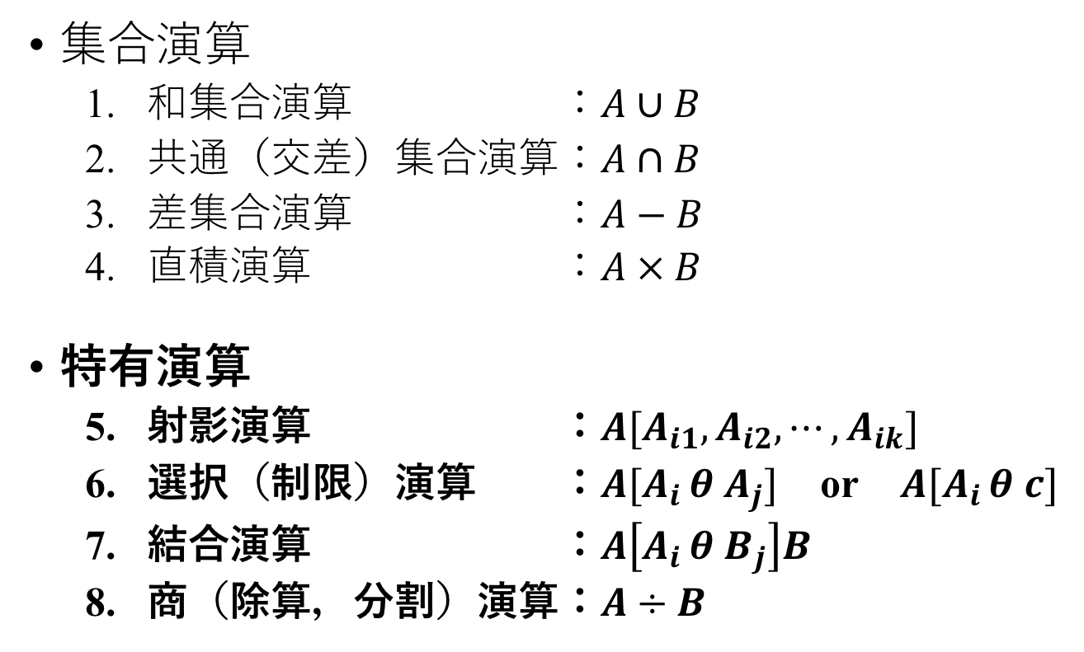
リレーショナル代数
集合演算
和集合演算 ：$A∪B$
共通（交差）集合演算：$A∩B$
差集合演算 ：$A−B$
直積演算 ：$A × B$
特有演算
射影演算 ：$A[A_{i1},A_{i2},⋯,A_{ik}]$
選択（制限）演算 ：$A[A_{i }θ A_{j}]$ or $A[A_{i }θ c]$
結合演算 ：$A\left[A_{i }θ B_{j}\right]B$
商（除算，分割）演算：$A÷B$

Slide 20
射影演算
特定の属性のみ選択
例）・注文番号＆商品名
・注文番号
注文明細 DetailT
DetailT [OrderID, Item]
注文番号 | 商品名 | 価格 | 数量
OrderID | Item | Price | Qty
16001 | パソコン | 100 | 2
16001 | MOドライブ | 50 | 1
16001 | テーブルタップ | 2 | 4
16001 | ディスプレイ | 45 | 2
16002 | ディジタルカメラ | 30 | 1
16002 | CFメモリ | 10 | 2
16003 | フィルター | 6 | 2
16003 | パソコン | 90 | 3
16004 | ノートパソコン | 190 | 1
16004 | キャリアー | 5 | 1
16004 | バッテリー | 9 | 1
16004 | ディスプレイ | 40 | 3
注文番号 | 商品名
OrderID | Item
16001 | パソコン
16001 | MOドライブ
16001 | テーブルタップ
16001 | ディスプレイ
16002 | ディジタルカメラ
16002 | CFメモリ
16003 | フィルター
16003 | パソコン
16004 | ノートパソコン
16004 | キャリアー
16004 | バッテリー
16004 | ディスプレイ
DetailT [OrderID]
注文番号
OrderID
16001
16002
16003
16004

Slide 21

リレーショナル代数
集合演算
和集合演算 ：$A∪B$
共通（交差）集合演算：$A∩B$
差集合演算 ：$A−B$
直積演算 ：$A × B$
特有演算
射影演算 ：$A[A_{i1},A_{i2},⋯,A_{ik}]$
選択（制限）演算 ：$A[A_{i }θ A_{j}]$ or $A[A_{i }θ c]$
結合演算 ：$A\left[A_{i }θ B_{j}\right]B$
商（除算，分割）演算：$A÷B$
$θ$比較可能

Slide 22
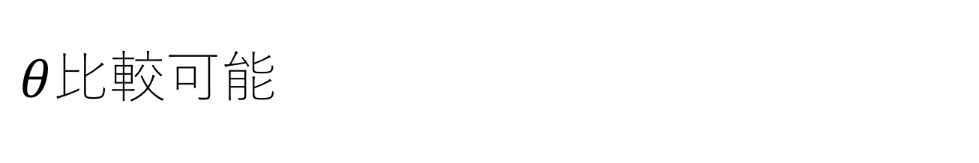
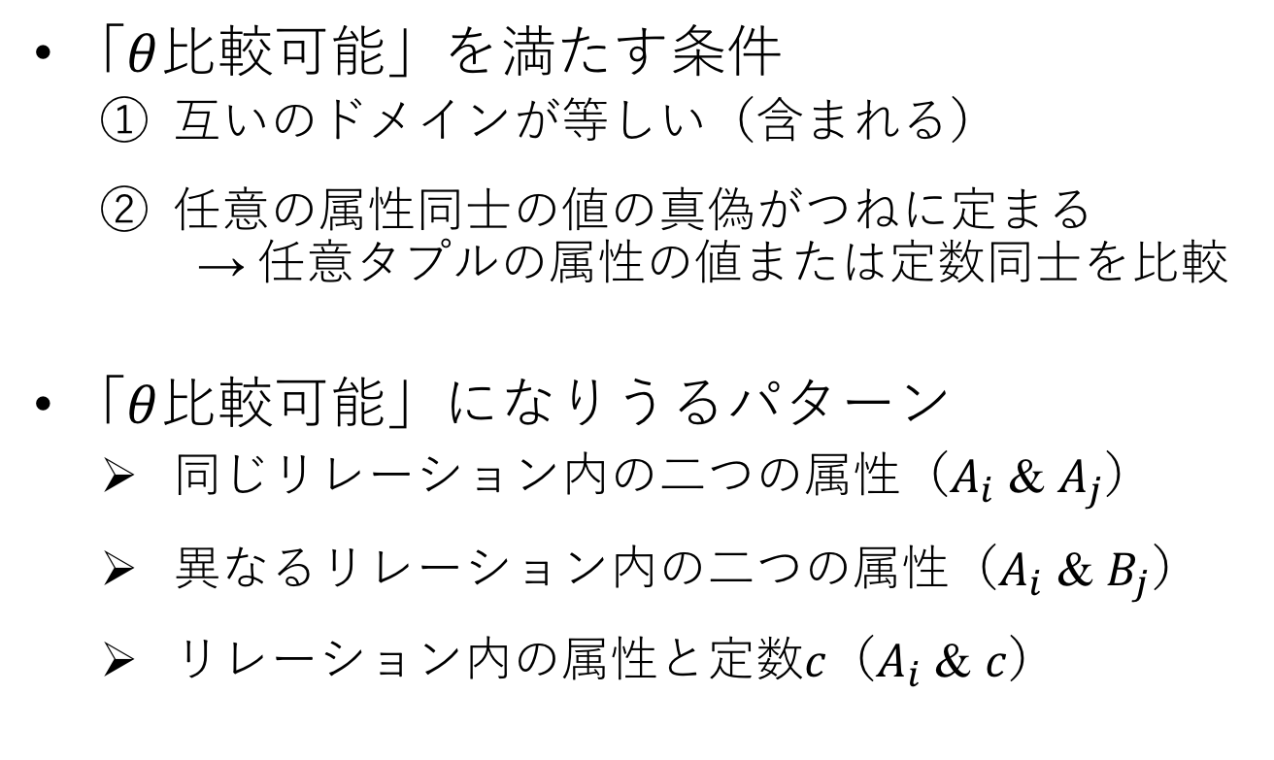
$θ$比較可能
「$θ$比較可能」を満たす条件
互いのドメインが等しい（含まれる）
任意の属性同士の値の真偽がつねに定まる
→ 任意タプルの属性の値または定数同士を比較
「$θ$比較可能」になりうるパターン
同じリレーション内の二つの属性（$A_{i}$ & $A_{j}$）
異なるリレーション内の二つの属性（$A_{i}$ & $B_{j}$）
リレーション内の属性と定数$c$（$A_{i}$ & $c$）
7. 結合演算
6. 選択（制限）演算

Slide 23
選択演算（制限演算）
注文明細 DetailT
1. DetailT [Item = パソコン]
注文番号 | 商品名 | 価格 | 数量
OrderID | Item | Price | Qty
16001 | パソコン | 100 | 2
16001 | MOドライブ | 50 | 1
16001 | テーブルタップ | 2 | 4
16001 | ディスプレイ | 45 | 2
16002 | ディジタルカメラ | 30 | 1
16002 | CFメモリ | 10 | 2
16003 | フィルター | 6 | 2
16003 | パソコン | 90 | 3
16004 | ノートパソコン | 190 | 1
16004 | キャリアー | 5 | 1
16004 | バッテリー | 9 | 1
16004 | ディスプレイ | 40 | 3
注文番号 | 商品名 | 価格 | 数量
OrderID | Item | Price | Qty
16001 | パソコン | 100 | 2
16003 | パソコン | 90 | 3
2. DetailT [Price ≦ 10]
注文番号 | 商品名 | 価格 | 数量
OrderID | Item | Price | Qty
16001 | テーブルタップ | 2 | 4
16002 | CFメモリ | 10 | 2
16003 | フィルター | 6 | 2
16004 | キャリアー | 5 | 1
16004 | バッテリー | 9 | 1
次数（属性数）は変わらない

Slide 24
選択演算（制限演算）
X 会員 XMemberT
XMemberT [MemberID = GLeaderID]
会員ID | 名前 | 年齢 | グループ 名 | グループ リーダID
Member ID | Name | Age | GName | GLeader ID
X001 | 横浜 | 36 | A | X003
X002 | 横須賀 | 18 | A | X003
X003 | 厚木 | 26 | A | X003
X004 | 川崎 | 31 | B | X005
X005 | 秦野 | 42 | B | X005
X006 | 鎌倉 | 22 | B | X005
X007 | 逗子 | 39 | B | X005
S001 | 葉山 | 25 | NULL | NULL
S002 | 三浦 | 27 | NULL | NULL
会員ID | 名前 | 年齢 | グループ名 | グループリーダID
MemberID | Name | Age | GName | GLeaderID
X003 | 厚木 | 26 | A | X003
X005 | 秦野 | 42 | B | X005
同じリレーション内で選択
例）会員IDとグループリーダ
IDが同じもの

Slide 25
結合演算
異なる属性名（列名）で構わない
例）
OrdetTのOCorpID = CorpTのCorpID
注文 OrderT
会社 CorpT
注文番号 | 日付 | 会社ID
OrderID | ODate | OCorpID
16001 | 2008-04-15 | A011
16002 | 2008-05-08 | B112
16003 | 2008-05-17 | A011
16004 | 2008-06-20 | A012
会社ID | 会社名 | 会社住所
CorpID | CorpName | CorpAddr
A011 | 丹沢商会 | 秦野市XX
A012 | 大山商店 | 伊勢原市YY
B112 | 中津屋 | NULL
C113 | 墨田書店 | 東京都ZZ
OrderT [OCorpID = CorpID] CorpT
注文番号 | 日付 | 会社ID | 会社ID | 会社名 | 会社住所
OrderID | ODate | OCorpID | CorpID | CorpName | CorpAddr
16001 | 2008-04-15 | A011 | A011 | 丹沢商会 | 秦野市XX
16002 | 2008-05-08 | B112 | B112 | 中津屋 | NULL
16003 | 2008-05-17 | A011 | A011 | 丹沢商会 | 秦野市XX
16004 | 2008-06-20 | A012 | A012 | 大山商店 | 伊勢原市YY

Slide 26
商演算（除算演算，分割演算）
個別属性
共通属性
R
S
X | Y
1 | 甲
5 | 甲
2 | 甲
3 | 乙
1 | 乙
5 | 乙
5 | 丙
Y
甲
乙
個別属性Xで
グループ化

Slide 27
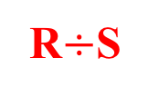
商演算（除算演算，分割演算）
個別属性
共通属性
R
S
X | Y
1 | 甲
1 | 乙
2 | 甲
3 | 乙
5 | 甲
5 | 乙
5 | 丙
Y
甲
乙
R$÷$S
X
1
5
同じX（個別属性）で
Y（共通属性）の組を選択

Slide 28
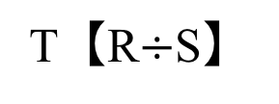
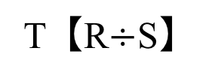
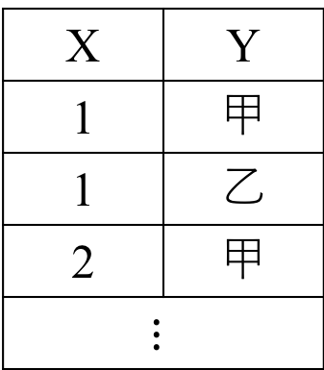
【補足1】商演算と直積演算の関係
S
T【R$÷$S】
U【S×T】
Y
甲
乙
X
1
5
X | Y
1 | 甲
1 | 乙
5 | 甲
5 | 乙
U÷T
R
X | Y
1 | 甲
1 | 乙
2 | 甲
$$⋮$$
S
T【R$÷$S】
Y
甲
乙
X
1
5
T×S

Slide 29
【補足2】実用的な商演算の表現
注文明細 DetailT
パソコンセット PCsetT
注文番号 | 商品名 | 価格 | 数量
OrderID | Item | Price | Qty
16001 | パソコン | 100 | 2
16001 | MOドライブ | 50 | 1
16001 | テーブルタップ | 2 | 4
16001 | ディスプレイ | 45 | 2
16002 | ディジタルカメラ | 30 | 1
16002 | CFメモリ | 10 | 2
16003 | フィルター | 6 | 2
16003 | パソコン | 90 | 3
16004 | ノートパソコン | 190 | 1
16004 | キャリアー | 5 | 1
16004 | バッテリー | 9 | 1
16004 | ディスプレイ | 40 | 3
商品名
Item
パソコン
ディスプレイ
製造元
Product
Mouthコン
西庭
出力属性
共通属性
付随属性
(DetailT[OrderID, Item])
÷ (PCsetT[Item])
DetailT ÷ _{(OrderID)}PCsetT
注文番号
OrderID
16001

Slide 30
自習課題3
添付された課題を解いてください
添付ファイルはPowerPoint形式 (.pptx)ですが、WordやExcelなどでまとめても構いません
ノートなどで手書きしたものを写真データにして、提出しても構いません（画像は鮮明であること）
ファイルが複数になる場合、圧縮せず独立して各ファイルを提出してください

Slide 31
『自習課題3』用データベース ①
事務 AffairsT
教員 TeachersT
番号 | 名前 | 所属 | 勤続年数 | 性別
ID | Name | Dept | Seniority | Sex
101 | 狭間 | 総務 | 10 | 男
102 | 椚田 | 総務 | 5 | 女
103 | 八王子 | 財務 | 8 | 男
104 | 高尾 | 教務 | 5 | 女
402 | 東京 | 教務 | 10 | 女
105 | 多摩 | 庶務 | 1 | 男
106 | 東浅川 | 庶務 | 20 | 女
番号 | 名前 | 所属 | 勤続年数 | 性別
ID | Name | Dept | Seniority | Sex
201 | 京都 | 機械 | 30 | 男
301 | 愛知 | 電気 | 5 | 男
401 | 大阪 | 情報 | 3 | 女
402 | 東京 | 情報 | 10 | 女

Slide 32
『自習課題3』用データベース ②
給与 SalaryT
性別 SexT
番号 | 役職 | 金額 | 性別
ID | Post | Salary | Sex
101 | 部長 | 450,000 | 男
102 | 主任 | 270,000 | 女
103 | 課長 | 320,000 | 男
104 | NULL | 250,000 | 女
105 | NULL | 200,000 | 男
106 | 部長 | 450,000 | 女
201 | 教授 | 500,000 | 男
301 | 助教 | 350,000 | 男
401 | 助教 | 350,000 | 女
402 | 准教授 | 400,000 | 女
性別
Sex
男
女
建物 BuildT
棟 | 名称
Building | BName
1 | 管理棟
2 | 学科棟

Slide 33
授業後アンケートの回答
『会話の表示』をタップ
『授業後アンケート』の
コメントにURL記載
URLリンクにアクセスし、
各アンケートに回答

Slide 36
1
1-1
2
2-1

